Slide 1
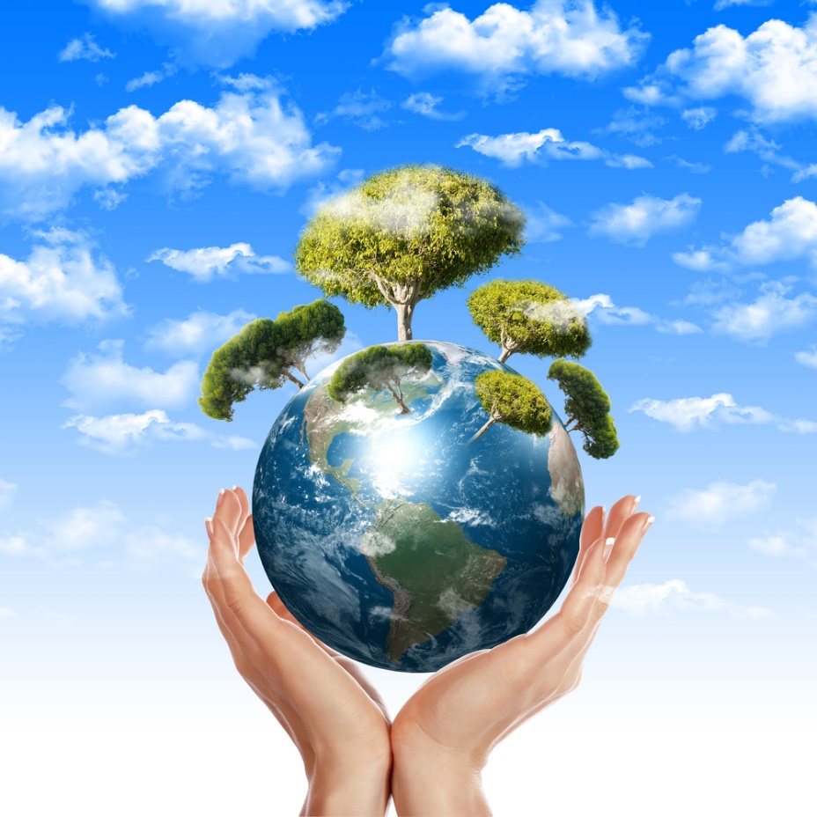
FRANÇAIS
8-classe
Thème: Sauvons la nature!

Slide 2
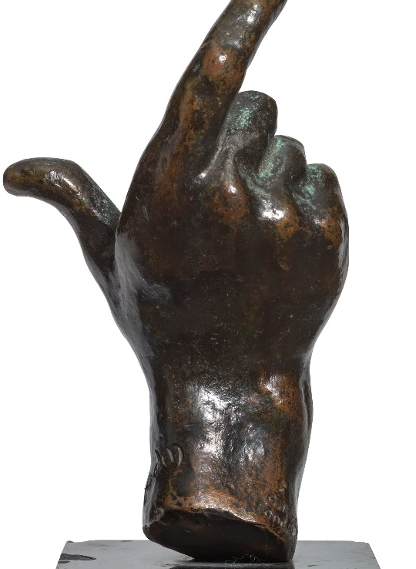



Aujourd’hui...
avec vous...
vérifier vos devoirs
Parler de la nature
apprendre l’emploi des pronoms démonstratifs
découvrir le parc national de Vanoise

Slide 3
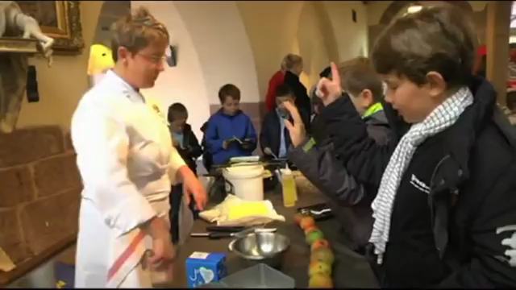
Vérification du devoir
« Semaine de goût »

Slide 4
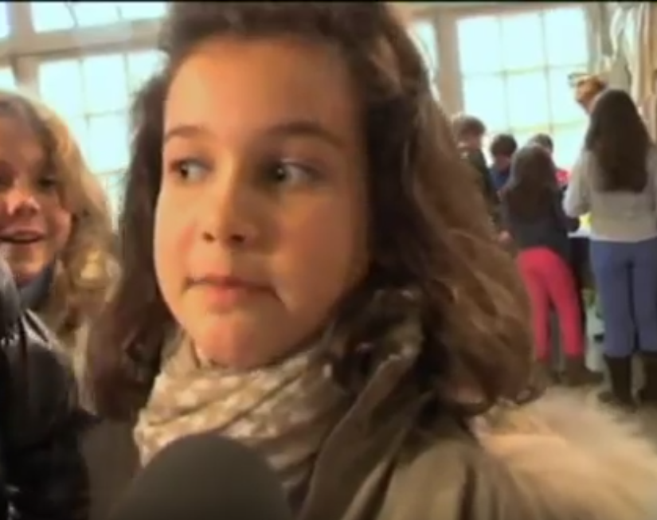
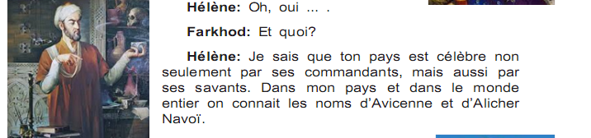
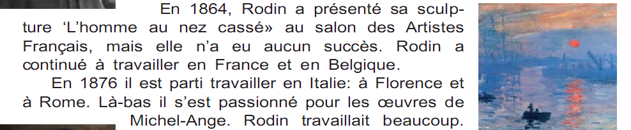


Verification du devoir
Quel légume elle a pu goûter grâce à cet événement?
- Les carrottes bleues.

Slide 5
Dialogue à lire et à comprendre:
Nodira: Hélène où habites-tu? En ville ou à la campagne?
Hélène: A la campagne. Il faut traverser la petite forêt de sapins que tu vois là-bas, au pied de la colline. Tu veux y aller, tout à l’heure?
Nodira: Oui, j’espère qu’on y verra des écureuils et des cerfs. J’adore les animaux! Que fait-on dans ton pays pour sauvegarder l’environnement?

Slide 6
Hélène: Il y a plusieurs organismes d’Etat qui s’occupent de l’environnement: la Direction de la prévision des pollutions et des risques naturels, l’Association contre la pollution atmosphérique, etc.
Nodira: Dans mon pays aussi les problèmes de protection de l’environnement sont traités au niveau gouvernemental. Par exemple, il y a plusieurs fondations pour la sauvegarde de la mer d’Aral.
Hélène: Tu connais leur nom? Cela m’intéresse. Je te propose de regarder les émissions sur le Parc National de la Vanoise. Toi qui aimes les animaux et la nature, regarde ces chamois! Regarde ces montagnes! C’est magnifique!

Slide 7
Pour ne pas répéter le mot
Votre ordinateur ne marche pas?
Travaillez sur celui de votre voisin.
ou...
Dites votre opinion et ne répétez pas celle des autres.

Slide 8
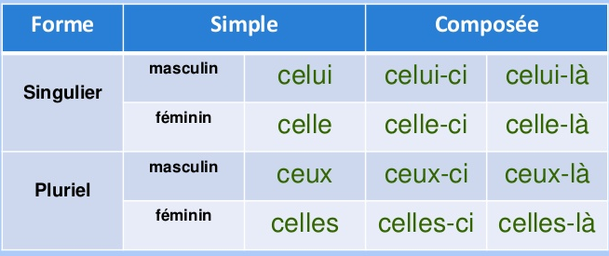
Les pronoms démonstratifs
simples
composés

Slide 9
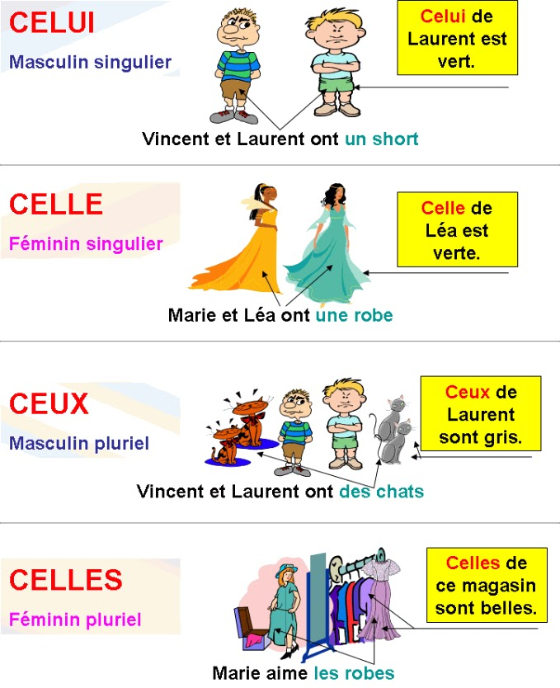

Slide 11
On utilise les pronoms démonstratifs pour:
désigner des personnes, des animaux ou des choses dont on parle:
De tous mes livres, celui-ci est le meilleur.
opposer une personne, un animal ou une chose à une autre:
Vous prenez quel robe? Celle-ci ou celle-là?
éviter la répétition:
Il a parlé avec ce garçon. C’est celui qui a écrit la poésie.

Slide 12
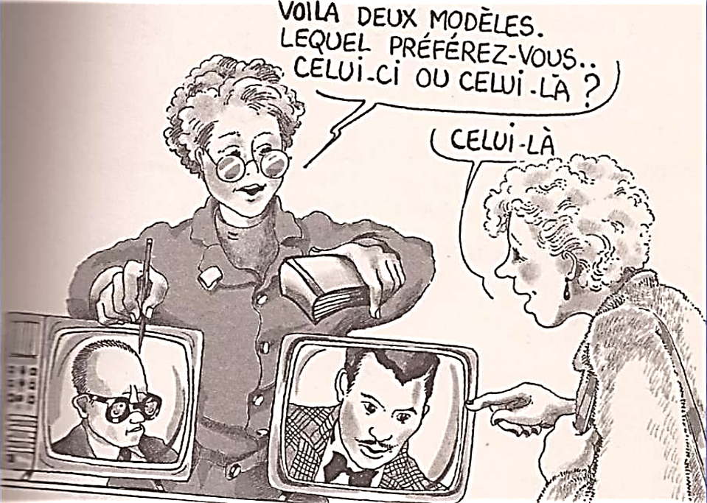

Slide 13
Les formes simples (celui, celle,ceux et celles) sont normalement suivies par:
La préposition de (complément de nom):
La rue d’Amir Temour? Prenez celle de droite.
Un pronom relatif (qui, que, où, dont):
L’hôtel de Hilton? C’est celui qui est en face de la mairie.

Slide 14


DEVOIR
Faites l’exercice 5 à la page 80.
Il faut mettre les phrases au pluriel.

Slide 15


